Slide 1
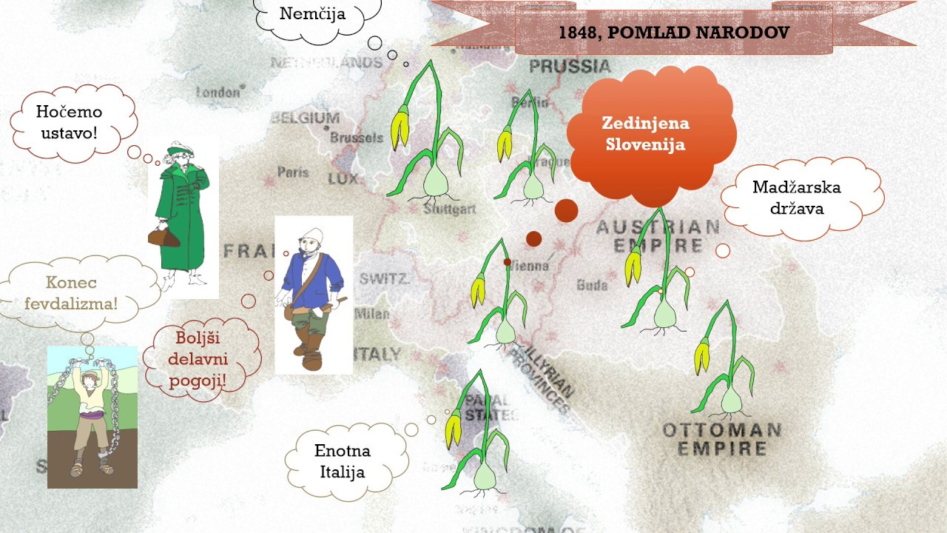
SLOVENCI V REVOLUCIJI 1848

Slide 2
Urni učni cilji:
pojasniti, kako se je revolucionarno vrenje širilo po Habsburški monarhiji
definirati, kaj je pomlad narodov
razložiti pomen progama »Zedinjena Slovenija«.

Slide 3
Uvod v 19.stoletje
(54) 19. stoletje, 1. epizoda: uvod – YouTube
Pomlad narodov
(54) 19. stoletje, 3. epizoda: predmarčna doba in pomlad narodov - YouTube

